Slide 1
Programa de teoría
Parte I. Estructuras de Datos.
1. Abstracciones y especificaciones.
2. Conjuntos y diccionarios.
3. Representación de conjuntos mediante árboles.
4. Grafos.
Parte II. Algorítmica.
1. Análisis de algoritmos.
2. Divide y vencerás.
3. Algoritmos voraces.
4. Programación dinámica.
5. Backtracking.
6. Ramificación y poda.

Slide 2
PARTE II: ALGORÍTMICA
Tema 1. Análisis de algoritmos.
1.1. Introducción.
1.2. Notaciones asintóticas.
1.3. Ecuaciones de recurrencia.
1.4. Ejemplos.

Slide 3
1.1. Introducción.
Algoritmo: Conjunto de reglas para resolver un problema. Su ejecución requiere unos recursos.
Un algoritmo es mejor cuantos menos recursos consuma. Pero....
Otros criterios: facilidad de programarlo, corto, fácil de entender, robusto...

Comuni-caciones
Memoria
0 ó más entradas
ALGORITMO
1 ó más salidas

Slide 4
1.1. Introducción.
Criterio empresarial: Maximizar la eficiencia.
Eficiencia: Relación entre los recursos consumidos y los productos conseguidos.
Recursos consumidos:
  Tiempo de ejecución.
  Memoria principal.
  Entradas/salidas a disco.
  Comunicaciones, procesadores,...
Lo que se consigue:
  Resolver un problema de forma exacta.
  Resolverlo de forma aproximada.
  Resolver algunos casos...

Slide 5
1.1. Introducción.
Recursos consumidos.
Ejemplo. ¿Cuántos recursos de tiempo y memoria consume el siguiente algoritmo sencillo?
i:= 0
a[n+1]:= x
repetir
i:= i + 1
hasta a[i] == x
Respuesta: Depende.
¿De qué depende?
De lo que valga n y x, de lo que haya en a, de los tipos de datos, de la máquina...

Slide 6
1.1. Introducción.
Factores que influyen en el consumo de recursos:
  Factores externos.
    El ordenador donde se ejecute.
    El lenguaje de programación y el compilador usado.
    La implementación que haga el programador del algoritmo. En particular, de las estructuras de datos utilizadas.
  Tamaño de los datos de entrada.
    Ejemplo. Procesar un fichero de log con N líneas.
  Contenido de los datos de entrada.
    Mejor caso (t_{m}). El contenido favorece una rápida ejecución.
    Peor caso (t_{M}). La ejecución más lenta posible.
    Caso promedio (t_{p}). Media de todos los posibles contenidos.

Slide 7
1.1. Introducción.
Los factores externos no aportan información sobre el algoritmo.
Conclusión: Estudiar la variación del tiempo y la memoria necesitada por un algoritmo respecto al tamaño de la entrada y a los posibles casos, de forma aproximada (y parametrizada).
Ejemplo. Algoritmo de búsqueda secuencial.
  Mejor caso. Se encuentra x en la 1ª posición:
  t_{m}(N) = a
  Peor caso. No se encuentra x:
  t_{M}(N) = b·N + c
Ojo: El mejor caso no significa tamaño pequeño.

Slide 8
1.1. Introducción.
Normalmente usaremos la notación t(N)=..., pero ¿qué significa t(N)?
Tiempo de ejecución en segundos. t(N) = bN + c.
  Suponiendo que b y c son constantes, con los segundos que tardan las operaciones básicas correspondientes.
Instrucciones ejecutadas por el algoritmo. t(N) = 2N + 4.
  ¿Tardarán todas lo mismo?
Ejecuciones del bucle principal. t(N) = N+1.
  ¿Cuánto tiempo, cuántas instrucciones,...?
  Sabemos que cada ejecución lleva un tiempo constante, luego se diferencia en una constante con los anteriores.

Slide 9
1.1. Introducción.
El proceso básico de análisis de la eficiencia algorítmica es el conocido como conteo de instrucciones (o de memoria).
Conteo de instrucciones: Seguir la ejecución del algoritmo, sumando las instrucciones que se ejecutan.
Conteo de memoria: Lo mismo. Normalmente interesa el máximo uso de memoria requerido.
Alternativa: Si no se puede predecir el flujo de ejecución se puede intentar predecir el trabajo total realizado.
  Ejemplo. Recorrido sobre grafos: se recorren todas las adyacencias, aplicando un tiempo cte. en cada una.

Slide 10
1.1. Introducción.
Conteo de instrucciones. Reglas básicas:
Número de instrucciones t(n) → sumar 1 por cada instrucción o línea de código de ejecución constante.
Tiempo de ejecución t(n) → sumar una constante (c₁, c₂, ...) por cada tipo de instrucción o grupo de instrucciones secuenciales.
Bucles FOR: Se pueden expresar como un sumatorio, con los límites del FOR como límites del sumatorio.
n
Σ k =
i=1
b
Σ k =
i=a
n
Σ i =
i=1
k n
k(b-a+1)
n(n+1)/2
b
Σ r^{i} =
i=a
n
∫ i² di =
0
n
(i³)/3 ] =
0
r^{b+1} – rª
n
Σ i² ≈
i=1
(n³)/3
r – 1

Slide 11
1.1. Introducción.
Conteo de instrucciones. Reglas básicas:
Bucles WHILE y REPEAT: Estudiar lo que puede ocurrir. ¿Existe una cota inferior y superior del número de ejecuciones? ¿Se puede convertir en un FOR?
Llamadas a procedimientos: Calcular primero los procedimientos que no llaman a otros. t₁(n) , t₂(n) , ...
IF y CASE: Estudiar lo que puede ocurrir. ¿Se puede predecir cuándo se cumplirán las condiciones?
  Mejor caso y peor caso según la condición.
  Caso promedio: suma del tiempo de cada caso, por probabilidad de ocurrencia de ese caso.

Slide 12
1.1. Introducción.
Ejemplos. Estudiar t(n).
Funcion Fibonacci (N: int): int;
if N<0 then
error(‘No válido’)
case N of
0, 1: return N
else
fnm2:= 0
fnm1:= 1
for i:= 2 to N
fn:= fnm1 + fnm2
fnm2:= fnm1
fnm1:= fn
end
return fn
end
for i:= 1 to N
for j:= 1 to N
suma:= 0
for k:= 1 to N
suma:=suma+a[i,k]*a[k,j]
end
c[i, j]:= suma
end
end

Slide 13
1.1. Introducción.
Ejemplos. Estudiar t(n).
A[0, (n-1) div 2]:= 1
key:= 2
i:= 0
j:= (n-1) div 2
cuadrado:= n*n
while key<=cuadrado do
k:= (i-1) mod n
l:= (j-1) mod n
if A[k, l] ≠ 0 then
i:= (i + 1) mod n
else
i:= k
j:= l
end
A[i, j]:= key
key:= key+1
end
for i:= 1 to N do
if Impar(i) then
for j:= i to n do
x:= x + 1
else
for j:= 1 to i do
y:= y + 1
end
end
end

Slide 14
1.1. Introducción.
Ejemplos. Estudiar t(n) en el caso promedio, para las instrucciones de asignación. Usar probabilidades.
cont:=0
para i:= 1,...,n hacer
para j:= 1,...,i-1 hacer
si a[i] < a[j] entonces
cont:= cont + 1
finsi
finpara
finpara
i:= 1
mientras i ≤ n hacer
si a[i] ≥ a[n] entonces
a[n]:=a[i]
finsi
i:= i *2
finmientras

Slide 15
1.1. Introducción.
El análisis de algoritmos también puede ser a posteriori: implementar el algoritmo y contar lo que tarda para distintas entradas.
En este caso, cobran especial importancia las herramientas de la estadística: representaciones gráficas, técnicas de muestreo, regresiones, tests de hipótesis, etc.
Hay que ser muy específicos, indicar: ordenador, S.O., condiciones de ejecución, opciones de compilación, etc.
t(N) (ms)
Pentium IV a 2,66Mhz
512 Mb de RAM, DDR
HD Serial ATA, 60 Gb.
S.O. Linux RedHat 8
(único proceso en ejec.)
Compilado con -o3
N
0
10
20
30
40

Slide 16
1.1. Introducción.
Indicamos los factores externos, porque influyen en los tiempos (multiplicativamente), y son útiles para comparar tiempos tomados bajo condiciones distintas.
La medición de los tiempos es un estudio experimental.
El análisis a posteriori suele complementarse con un estudio teórico y un contraste teórico/experimental.
Ejemplo. Haciendo el estudio teórico del anterior programa, deducimos que su tiempo es de la forma: c₁n² + c₂ n + c₃
Podemos hacer una re-gresión. → ¿Se ajusta bien? ¿Es correcto el estudio teórico?
t(N)
c₁n² + c₂n + c₃
N
0
10
20
30
40

Slide 17
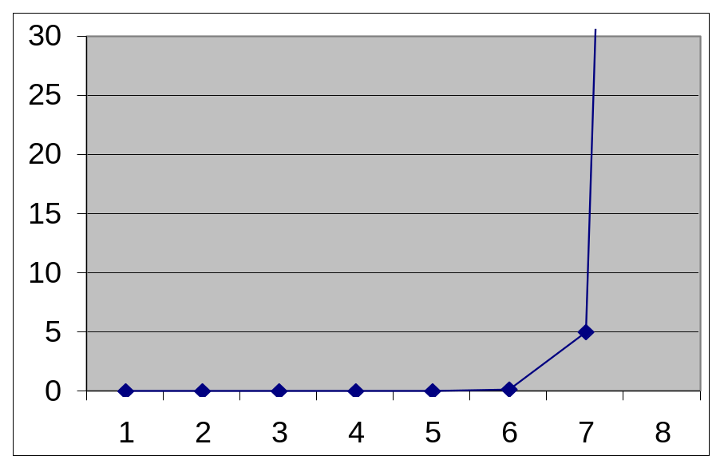
1.1. Introducción.
El contraste teórico/experimental permite: detectar posibles errores de implementación, hacer previsiones para tamaños inalcanzables, comparar implementaciones.
Sin el estudio teórico, extraer conclusiones relevantes del tiempo de ejecución puede ser complejo.
Ejemplo. Programa
“cifras.exe”:
  N= 4, T(4)= 0.1 ms
  N= 5, T(5)= 5 ms
  N= 6, T(6)= 0.2 s
  N= 7, T(7)= 10 s
  N= 8, T(8)= 3.5 min
¿Qué conclusiones podemos extraer?
El análisis a priori es siempre un estudio teórico previo a la implementación. Puede servir para evitar la implementación, si el algoritmo es poco eficiente.
t(N) (ms)
N

Slide 18
1.2. Notaciones asintóticas.
El tiempo de ejecución t(n) está dado en base a unas constantes que dependen de factores externos.
Nos interesa un análisis que sea independiente de esos factores.
Notaciones asintóticas: Indican como crece t, para valores suficientemente grandes (asintóticamente) sin considerar constantes.
O(t): Orden de complejidad de t.
Ω(t): Orden inferior de t, u omega de t.
Θ(t): Orden exacto de t.

Slide 19
1.2.1. Definiciones.
Orden de complejidad de f(n): O(f)
Dada una función f: N → R⁺, llamamos orden de f al conjunto de todas las funciones de N en R⁺ acotadas superiormente por un múltiplo real positivo de f, para valores de n suficientemente grandes.
O(f)= { t: N → R⁺ / ∃ c ∈ R⁺, ∃ n₀ ∈ N, ∀ n ≥ n₀; t(n) ≤ c·f(n) }

Slide 20
1.2.1. Definiciones.
Observaciones:
O(f) es un conjunto de funciones, no una función.
“Valores de n suficientemente grandes...”: no nos importa lo que pase para valores pequeños.
“Funciones acotadas superiormente por un múltiplo de f...”: nos quitamos las constantes multiplicativas.
La definición es aplicable a cualquier función de N en R, no sólo tiempos de ejecución.

Slide 21
1.2.1. Definiciones.
R⁺
c·f(n)
O(f)
N

Slide 22
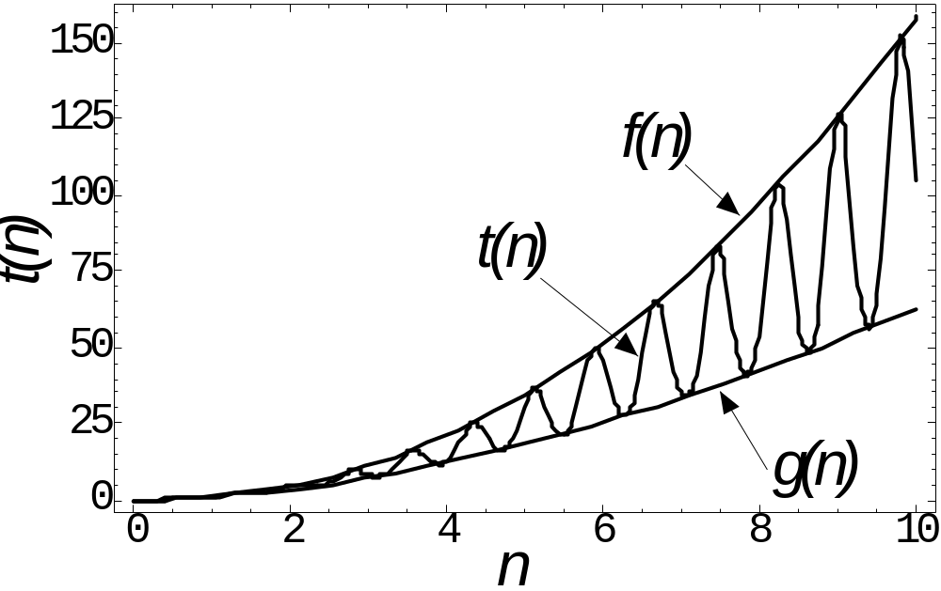
1.2.1. Definiciones.
Uso de los órdenes de complejidad
1) Dado un tiempo t(n), encontrar la función f más simple tal que t ∈ O(f), y que más se aproxime asintóticamente.
Ejemplo. t(n) = 2n²/5 + 6n + 3π·log₂ n + 2 ⇒ t(n) ∈ O(n²)
2) Acotar una
función difícil
de calcular
con precisión.
Ejemplo.
t(n) ∈ O(f(n))

Slide 23
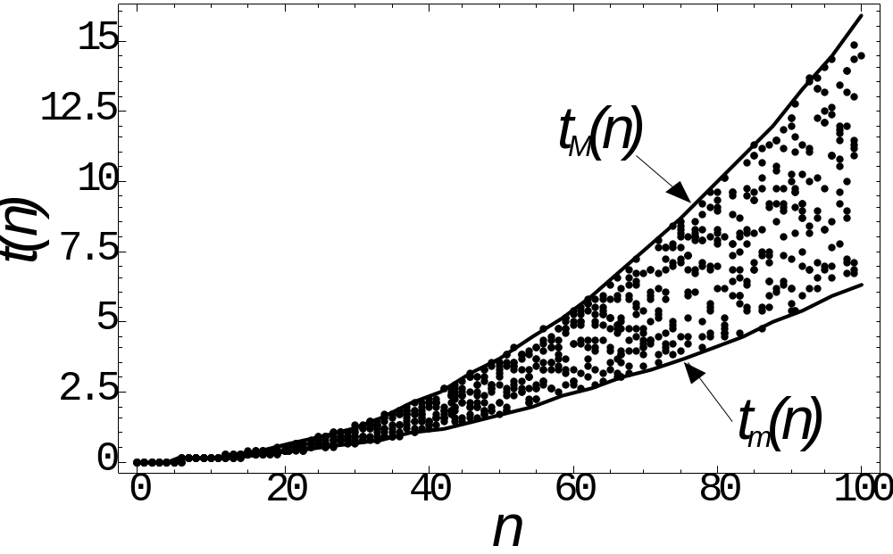
1.2.1. Definiciones.
Uso de los órdenes de complejidad
3) Acotar una función que no tarda lo mismo para el mismo tamaño de entrada (distintos casos, mejor y peor).
Ejemplo.
t(n) ∈ O(t_{M}(n))
Igual que con la cota superior, podríamos hacer con la cota inferior...

Slide 24
1.2.1. Definiciones.
Relación de orden entre O(..) = Relación de inclusión entre conjuntos.
  O(f) ≤ O(g) ⇔ O(f) ⊆ O(g) ⇔ Para toda t ∈ O(f), t ∈ O(g)
Se cumple que:
  O(c) = O(d), siendo c y d constantes positivas.
  O(c) ⊂ O(n)
  O(cn + b) = O(dn + e)
  O(p) = O(q), si p y q son polinomios del mismo grado.
  O(p) ⊂ O(q), si p es un polinomio de menor grado que q.

Slide 25
1.2.1. Definiciones.
O(g) ⊂ O(f)
O(f)
R⁺
c·f(n)
d·g(n)
O(g)
N

Slide 26
1.2.1. Definiciones.
Orden inferior u omega de f(n): Ω(f)
Dada una función f: N → R⁺, llamamos omega de f al conjunto de todas las funciones de N en R⁺ acotadas inferiormente por un múltiplo real positivo de f, para valores de n suficientemente grandes.
Ω(f)= { t: N → R⁺ / ∃ c ∈ R⁺, ∃ n₀ ∈ N, ∀ n ≥ n₀; t(n) ≥ c·f(n) }

Slide 27
1.2.1. Definiciones.
R⁺
c·f(n)
Ω(f)
N
La notación omega se usa para establecer cotas inferiores del tiempo de ejecución.
Relación de orden: igual que antes, basada en la inclusión.

Slide 28
1.2.1. Definiciones.
Orden exacto de f(n): Θ(f)
Dada una función f: N → R⁺, llamamos orden exacto de f al conjunto de todas las funciones de N en R⁺ que crecen igual que f, asintóticamente y salvo constantes.
Θ(f) = O(f) ∩ Ω(f) =
= { t: N → R⁺ / ∃ c, d ∈ R⁺, ∃ n₀ ∈ N, ∀ n ≥ n₀; c·f(n) ≥ t(n) ≥ d·f(n) }

Slide 29
1.2.1. Definiciones.
R⁺
f(n)
Θ(f)
N
Si un algoritmo tiene un t tal que t ∈ O(f) y t ∈ Ω(f), entonces t ∈ Θ(f).

Slide 30
1.2.1. Definiciones.
Ejemplos. ¿Cuáles son ciertas y cuáles no?
  3n² ∈ O(n²) n² ∈ O(n³) n³ ∈ O(n²)
  3n² ∈ Ω(n²) n² ∈ Ω(n³) n³ ∈ Ω(n²)
  3n² ∈ Θ(n²) n² ∈ Θ(n³) n³ ∈ Θ(n²)
  2^{n+1} ∈ O(2^{n}) (2+1)^{n} ∈ O(2^{n}) (2+1)^{n} ∈ Ω(2^{n})
  O(n) ∈ O(n²) (n+1)! ∈ O(n!) n² ∈ O(n!!)

Slide 31
1.2.1. Definiciones.
Notación o pequeña de f(n): o(f)
Dada una función f: N → R⁺, llamamos o pequeña de f al conjunto de todas las funciones de N en R⁺ que crecen igual que f asintóticamente:
o(f)= { t: N → R⁺ / lim t(n)/f(n) = 1}
n→∞
Esta notación conserva las constantes multiplicativas para el término de mayor orden.

Slide 32
1.2.1. Definiciones.
Notación o pequeña de f(n): o(f)
Ejemplo. t(n) = a_{m}n^{m} + a_{m-1}n^{m-1} + ... +a₁n + a₀
t(n) ∈ o(a_{m}n^{m}) ≠ o(n^{m})
t(n) = 3,2n² + 8n – 9 ∈ o(¿?)
t(n) = 82 n⁴ + 3·2^{n} + 91 log₂ n ∈ o(¿?)
t(n) = 4n³ + 3n³ log₂ n – 7n² + 8 ∈ o(¿?)
¿o(t) ⊆ O(t)?

Slide 33
1.2.2. Propiedades de las notaciones asintóticas.
P1. Transitividad.
Si f ∈ O(g) y g ∈ O(h) entonces f ∈ O(h).
  Si f ∈ Ω(g) y g ∈ Ω(h) entonces f ∈ Ω(h)
  Ej. 2n+1 ∈ O(n), n ∈ O(n²) ⇒ 2n+1 ∈ O(n²)
P2. Si f ∈ O(g) entonces O(f) ⊆ O(g).
  ¿Cómo es la relación para los Ω?

Slide 34
1.2.2. Propiedades de las notaciones asintóticas.
P3. Relación pertenencia/contenido.
Dadas f y g de N en R⁺, se cumple:
  i) O(f) = O(g) ⇔ f ∈ O(g) y g ∈ O(f)
  ii) O(f) ⊆ O(g) ⇔ f ∈ O(g)
¿La relación de orden entre O(..) es completa? Dadas f y g, ¿se cumple O(f)⊆O(g) ó O(g)⊆O(f)?

Slide 35
1.2.2. Propiedades de las notaciones asintóticas.
P4. Propiedad del máximo.
Dadas f y g, de N en R⁺, O(f+g) = O(max(f, g)).
  Con omegas: Ω(f+g) = Ω(max(f, g))
  ¿Y para los Θ(f+g)?
  ¿Es cierto que O(f - g) = O(max(f, -g))?
  Ejemplo: O(2^{n} + n⁶ + n!) = ...
¿Qué relación hay entre O(log₂ n) y O(log₁₀ n)?

Slide 36
1.2.2. Propiedades de las notaciones asintóticas.
P5. Equivalencia entre notaciones.
Dadas f y g de N en R⁺, O(f)=O(g) ⇔ Θ(f)=Θ(g) ⇔ f ∈ Θ(g) ⇔ Ω(f)=Ω(g)
P6. Relación límites/órdenes.
Dadas f y g de N en R⁺, se cumple:
  i) lim_{n→∞} f(n) ∈ R⁺ ⇒ O(f) = O(g)
  g(n)
  ii) lim_{n→∞} f(n) = 0 ⇒ O(f) ⊂ O(g)
  g(n)
  iii) lim_{n→∞} f(n) = +∞ ⇒ O(f) ⊃ O(g)
  g(n)

Slide 37
1.2.3. Notaciones con varios parámetros.
En general, el tiempo y la memoria consumidos pueden depender de muchos parámetros.
f: N^{m} → R⁺ (f: Nx...^{m}..xN → R⁺)
Orden de complejidad de f(n₁, n₂, ..., n_{m}): O(f)
Dada una función f: N^{m} → R⁺, llamamos orden de f al conjunto de todas las funciones de N^{m} en R⁺ acotadas superiormente por un múltiplo real positivo de f, para valores de (n₁, ..., n_{m}) suficientemente grandes.
O(f)= { t: N^{m} → R⁺ / ∃ c ∈ R⁺, ∃ n₁, n₂, .., n_{m} ∈ N, ∀ k₁ ≥ n₁ ,
∀ k₂ ≥ n₂ ,..,∀ k_{m} ≥ n_{m}; t(k₁, k₂, ..., k_{m}) ≤ c·f(k₁, k₂, ..., k_{m}) }

Slide 38
1.2.3. Notaciones con varios parámetros.
Ejemplo. Tiempo de ejecución de la BPP con listas de adyacencia: O(n+a).
Memoria usada en una tabla hash: depende del número de cubetas, elementos, tamaño de celda...
Podemos extender los conceptos de Ω(f) y Θ(f), para funciones con varios parámetros.
Las propiedades se siguen cumpliendo → Demostrarlo.
¿Qué relación hay entre los siguientes órdenes?
  O(n+m), O(n^{m}) O(n²), O(n+2^{m})

Slide 39
1.2.4. Notaciones condicionales.
En algunos casos interesa estudiar el tiempo sólo para ciertos tamaños de entrada.
Ejemplo. Algoritmo de búsqueda binaria: Si N es potencia de 2 el estudio se simplifica.
Orden condicionado de f(n): O(f | P)
Dada una función f: N → R⁺, y P: N → B, llamamos orden de f según P (o condicionado a P) al conjunto:
O(f | P)= { t: N → R⁺ / ∃ c ∈ R⁺, ∃ n₀ ∈ N, ∀ n ≥ n₀;
P(n) ⇒ t(n) ≤ c·f(n) }

Slide 40
1.2.4. Notaciones condicionales.
De igual forma, tenemos Ω(f | P) y Θ(f | P).
Ejemplo.
  Si estudiamos el tiempo para tamaños de entrada que sean potencia de 2:
  t(n) ∈ O(f | n = 2^{k})
  Para tamaños que sean múltiplos de 2:
  t(n) ∈ O(f | n = 2k)
O(f) = O(f | true).
Para cualquier f y g, f ∈ O(g | false).
¿O(f) ↔ O(f | P)?

Slide 41
1.2.5. Cotas de complejidad frecuentes.
Algunas relaciones entre órdenes frecuentes.
O(1) ⊂ O(log n) ⊂ O(n) ⊂ O(n·log n) ⊂
O(n·(log n)²) ⊂ O(n^{1.001...}) ⊂ O(n²) ⊂ O(n³) ⊂ ...
⊂ O(2^{n}) ⊂ O(n!) ⊂ O(n^{n})
¿Dónde va O(3^{n})? ¿Y O(n³ 2^{n})?
¿Qué pasa con las omegas? ¿Y con los órdenes exactos?

Slide 42
1.2.5. Cotas de complejidad frecuentes.
El orden de un polinomio a_{n}x^{n}+...+a₁x+a₀ es O(x^{n}).
n n n
∑1 ∈ O(n); ∑i ∈ O(n²) ∑i^{m} ∈ O(n^{m+1})
i=1 i=1 i=1
Si hacemos una operación para n, otra para n/2, n/4, ..., aparecerá un orden logarítmico O(log₂ n).
Los logaritmos son del mismo orden, independien-temente de la base. Por eso, se omite normalmente.
Sumatorios: se pueden aproximar con integrales, una acotando superior y otra inferiormente.
Casos promedios: usar probabilidades.

Slide 43
1.3. Ecuaciones de recurrencia.
Es normal que un algoritmo se base en procedimientos auxiliares, haga llamadas recursivas para tamaños menores o reduzca el tamaño del problema progresivamente.
En el análisis, el tiempo t(n) se expresa en función del tiempo para t(n-1), t(n-2)...→ Ecuaciones de recurrencia.
Ejemplo. ¿Cuántas operaciones mover se ejecutan?
Hanoi (n, i, j, k)
if n>0 then
Hanoi (n-1, i, k, j)
mover (i, j)
Hanoi (n-1, k, j, i)
else
mover (i, j)

Slide 44
1.3. Ecuaciones de recurrencia.
En general, las ecuaciones de recurrencia tienen la forma:
t(n) = b Para 0 ≤ n ≤ n₀ Casos base
t(n) = f (t(n), t(n-1), ..., t(n-k), n) En otro caso
Tipos de ecuaciones de recurrencia:
  Lineales y homegéneas:
  a₀t(n) + a₁t(n-1) + ... + a_{k}t(n-k) = 0
  Lineales y no homegéneas:
  a₀t(n) + a₁t(n-1) + ... + a_{k}t(n-k) = p(n) + ...
  No lineales:
  Ejemplo: a₀t²(n) + t(n-1)*t(n-k) + sqrt(t(n-2) + 1) = p(n)

Slide 45
1.3.1. Ecuaciones lineales homogéneas.
La ecuación de recurrencia es de la forma:
a₀t(n) + a₁t(n-1) + ... + a_{k}t(n-k) = 0; a_{i} constante
Caso sencillo:
1 Si n = 0
t(n) =
x·t(n-1) Si n > 0
Solución: t(n) = x^{n}

Slide 46
1.3.1. Ecuaciones lineales homogéneas.
Suponiendo que las soluciones son de la forma t(n) = x^{n}, la ecuación de recurrencia homogénea:
a₀t(n) + a₁t(n-1) + ... + a_{k}t(n-k) = 0
Se transforma en:
a₀x^{n} + a₁x^{n-1} + ... + a_{k}x^{n-k} = 0 ⇒ /x^{n-k} ⇒
a₀x^{k} + a₁x^{k-1} + ... + a_{k} = 0
Ecuación característica de la ecuación recurrente lineal homogénea

Slide 47
1.3.1. Ecuaciones lineales homogéneas.
a₀x^{k} + a₁x^{k-1} + ... + a_{k} = 0
Ecuación característica de la ecuación recurrente lineal homogénea
k: conocida. a_{i}: conocidas. x: desconocida.
Resolver el sistema para la incógnita x. El resultado es:
t(n) = x^{n}
Pero... Un polinomio de grado k tendrá k soluciones...

Slide 48
1.3.1. Ecuaciones lineales homogéneas.
Sean las soluciones x= (s₁, s₂, ..., s_{k}), todas distintas.
La solución será:
k
t(n) = c₁·s₁^{n} + c₂·s₂^{n} + ... + c_{k}·s_{k}^{n} = ∑ c_{i}·s_{i}^{n}
i=1
Siendo c_{i} constantes, cuyos valores dependen de los casos base (condiciones iniciales).
Son constantes que añadimos nosotros. Debemos resolverlas, usando los casos base de la ecuación recurrente.

Slide 49
1.3.1. Ecuaciones lineales homogéneas.
Ejemplo. El tiempo de ejecución de un algoritmo es:
0 Si n = 0
t(n) = 1 Si n = 1
3·t(n-1) + 4·t(n-2) Si n > 1
Encontrar una fórmula explícita para t(n), y calcular el orden de complejidad del algoritmo.
¿Qué pasa si no todas las soluciones son distintas?

Slide 50
1.3.1. Ecuaciones lineales homogéneas.
Si no todas las soluciones x= (s₁, s₂, ..., s_{k}) son distintas, entonces el polinomio característico será:
a₀x^{n} + a₁x^{n-1} + ... + a_{k}x^{n-k} = (x - s₁)^{m}·(x - s₂)·...(x - s_{p})·x^{n-k}
¿Cuál es la solución para t(n)?
Las derivadas valen 0 en s₁, hasta la m-1-ésima.
a₀n·x^{n-1} + a₁(n-1)·x^{n-2} + ... + a_{k}(n-k)·x^{n-k-1} = 0 ⇒ ·x ⇒
a₀n·x^{n} + a₁(n-1)·x^{n-1} + ... + a_{K}(n-k)x^{n-k} = 0

Slide 51
1.3.1. Ecuaciones lineales homogéneas.
Las derivadas valen 0 en s₁, hasta la m-1-ésima.
Conclusión: t(n) = n·s₁^{n} también será solución de la ecuación característica.
Para la segunda derivada: t(n) = n²s₁^{n} será solución...
Si s_{i} tiene multiplicidad m, entonces tendremos:
s_{i}^{n} n·s_{i}^{n} n²·s_{i}^{n} ... n^{m-1}·s_{i}^{n}

Slide 52
1.3.1. Ecuaciones lineales homogéneas.
Dadas las soluciones x= (s₁, s₂, ..., s_{k}) siendo s_{k} de multiplicidad m, la solución será:
t(n) = c₁·s₁^{n} + c₂·s₂^{n} + ... + c_{k}·s_{k}^{n} + c_{k+1}·n·s_{k}^{n} +
+ c_{k+2}·n²·s_{k}^{n} + ... + c_{k+1+m}·n^{m-1}·s_{k}^{n}
Ejemplo. Calcular t(n) y el orden de complejidad para:
t(n) = 5 t(n-1) - 8 t(n-2) + 4 t(n-3)
t(0) = 0, t(1) = 3, t(2) = 10

Slide 53
1.3.2. Recurrencias no homogéneas.
¿Qué pasa si tenemos algo como t(n) = 2·t(n-1) + 1?
Términos que no tienen t(x) → Recurrencia no homogénea.
Ejemplo. Calcular t(n) para: t(n) = 2t(n-1) + 3^{n}(n+1)
  t(n) - 2t(n-1) = 3^{n}(n+1) ⇒
  t(n+1) - 5t(n) + 6t(n-1) = 3^{n+1} ⇒
  t(n+2) - 8t(n+1) + 21t(n) - 18t(n-1) = 0 ⇒
Ecuación característica: (x-2)(x-3)² = 0

Slide 54
1.3.2. Recurrencias no homogéneas.
Conclusión: Si en la ecuación de recurrencia aparece un término de la forma b^{n}·p(n) (p(n) polinomio de n), entonces en la ecuación característica habrá un factor:
(x-b)^{Grado(p(n))+1} → Sol. b con multiplicidad Grado(p(n))+1
Ejemplo: t(n) - t(n-3) = 2 + n³ + n²·3^{n} + 2^{(n+1)} + 8n²
¿Cuál es la ecuación característica?

Slide 55
1.3.2. Recurrencias no homogéneas.
En general, tendremos recurrencias de la forma:
a₀t(n) + a₁t(n-1) + ... + a_{k}t(n-k) = b₁^{n}p₁(n) + b₂^{n}p₂(n) + ...
Y la ecuación característica será:
(a₀x^{k} + a₁x^{k-1} + ... + a_{k})(x-b₁)^{G(p1(n))+1}(x-b₂)^{G(p2(n))+1}... = 0
Ejemplo. Calcular t(n) y O(t(n)).
t(n) = 1 + n n = 0, 1
t(n) = 4t(n-2) + (n+5)3^{n} + n² Si n>1

Slide 56
1.3.3. Cambio de variable.
t(n) = a·t(n/4) + b·t(n/8) + ....
Cambio de variable:
Convertir las ecuaciones anteriores en algo de la forma t’(k) = a·t’(k-c₁) + b·t’(k-c₂) + ...
Resolver el sistema en k.
Deshacer el cambio, y obtener el resultado en n
Cambios típicos:
n = 2^{k}; k = log₂ n • n = 3^{k}, k = log₃ k
n= 5k; k = n/5

Slide 57
1.3.3. Cambio de variable.
Ejemplo 1. Resolver:
t(n) = a Si n=1
t(n) = 2 t(⎣n/2⎦) + b·n Si n>1, con b>0
Ejemplo 2. Resolver:
t(n) = n Si n<b
t(n) = 3·t(n-b) + n² + 1 En otro caso

Slide 58
1.3.3. Cambio de variable.
Los órdenes que obtenemos son condicionados a que se cumplan las condiciones del cambio:
t(n) ∈ O(f | P(n))
¿Cómo quitar la condición?
Teorema. Sea b un entero ≥ 2, f: N → R⁺ una función no decreciente a partir de un n₀ (f es eventualmente no decreciente) y f(bn) ∈ O(f(n)) (f es b-armónica) y t: N → R⁺ eventualmente no decreciente. Entonces, si t(n) ∈ Θ(f(n) | n=b^{k}) se cumple que t(n) ∈ Θ(f(n)).

Slide 59
1.3.4. Otras técnicas.
Transformación de la imagen
Se utiliza en algunos casos, donde las ecuaciones recurrentes son no lineales. Ejemplo.
t(1) = 6; t(n) = n t²(n/2)
Suponiendo n potencia de 2, hacemos el cambio n=2^{k}:
t(2⁰) = 6; t(2^{k}) = 2^{k} t²(2^{k-1})
Tomando logaritmos (en base 2):
log t(2⁰) = log 6; log t(2^{k}) = k + 2·log t(2^{k-1})
Se hace una transformación de la imagen:
v(x) = log t(2^{x}) ⇒
v(0) = log 6; v(k) = k + 2·v(k-1)

Slide 60
1.3.4. Otras técnicas.
Transformación de la imagen
Resolver la ecuación recurrente:
v(0) = log 6; v(k) = k + 2·v(k-1)
Resultado:
v(k)= c₁·2^{k} + c₂ + c₃·k ⇒ v(k) = (3+log 3)·2^{k} - k - 2
Ahora deshacer el cambio v(x) = log t(2^{x}):
log t(2^{k}) = log t(n) = (3+log 3)·2^{k} - k - 2
Y quitar los logaritmos, elevando a 2:
t(n) = 2^{(3+log 3)n - log n - 2} = 2^{3n}·2^{log 3·n}·2^{-log n}·2⁻² =
= (2^{3n-2}·3^{n})/n = 24^{n}/4n
Quitar la condición de que n sea potencia de 2.
¿Cuánto vale O(t)?

Slide 61
1.3.4. Otras técnicas.
Expansión de recurrencias
Aplicar varias veces la fórmula recurrente hasta encontrar alguna “regularidad”.
Ejemplo. Calcular el número de mover, para el problema de las torres de Hanoi.
t(0) = 1
t(n) = 2 t(n-1) + 1.
Expansión de la ecuación recurrente:
t(n) = 2 t(n-1) + 1 = 2² t(n-2) + 2 + 1 = 2³ t(n-3)+4+2+1=
n-1 n
= ...... ^{n} ..... = 2^{n} t(n-n) + ∑ 2^{i} = ∑ 2^{i} = 2^{n+1} - 1
i = 0 i = 0

Slide 62
1.3.4. Otras técnicas.
Expansión de recurrencias
Puede ser adecuada cuando sólo hay un término recurrente o cuando la ecuación es no lineal.
Ejemplo.
t(0) = 1
t(n) = n t(n-1) + 1
No aplicar si aparecen varios términos recurrentes:
t(n) = 5 t(n-1) - 8 t(n-2) + 4n - 3
t(1) = 3, t(2) = 10

Slide 63
1.3.4. Otras técnicas.
Inducción constructiva
Se usa cuando las ecuaciones son no lineales y no se puede aplicar ninguna de las técnicas anteriores.
Inducción: Dado t(n), suponer que pertenece a algún orden O(f(n)) y demostrarlo por inducción.
  Caso base. Para algún valor pequeño, t(n) ≤ c₁·f(n)
  Caso general. Suponiendo que t(n-1) ≤ c₁·f(n-1), entonces se demuestra que t(n) ≤ c₁·f(n)

Slide 64
1.3.4. Otras técnicas.
Inducción constructiva
Ejemplo. Dada la siguiente ecuación recurrente, demostrar que t(n) ∈ Θ(n!):
t(1) = a
t(n) = b·n² + n·t(n - 1)
  Demostrar por inducción que t(n) ∈ Ω(n!).
  Demostrar por inducción que t(n) ∈ O(n!).

Slide 65
1.3.5. Condiciones iniciales.
¿Cuál es el significado de las condiciones iniciales?
Condición inicial: caso base de una ecuación recurrente.
¿Cuántas aplicar?
  Tantas como constantes indeterminadas.
  n incógnitas, n ecuaciones: sistema determinado. Aplicamos el método de Cramer.
¿Cuáles aplicar?
  Las condiciones aplicadas se deben poder alcanzar desde el caso general.
  Si se ha aplicado un cambio de variable, deben cumplir las condiciones del cambio.

Slide 66
1.3.5. Condiciones iniciales.
Ejemplo.
t(n) = n Si n ≤ 10
t(n) = 5·t(n-1) - 8·t(n-2) + 4·t(n-3) Si n > 10
Resultado: t(n) = c₁ + c₂2^{n} + c₃n·2^{n}
Aplicar las condiciones iniciales para despejar c₁, c₂, c₃.
¿Cuántas aplicar? ¿Cuáles?

Slide 67
1.3.5. Condiciones iniciales.
El cálculo de constantes también se puede aplicar en el estudio experimental de algoritmos.
Proceso
Hacer una estimación teórica del tiempo de ejecución.
Expresar el tiempo en función de constantes indefinidas.
Tomar medidas del tiempo de ejecución para distintos tamaños de entrada.
Resolver las constantes.

Slide 68
1.3.5. Condiciones iniciales.
Ejemplo: t(n) = a(n+1)² + (b+c)n + d
Simplificamos constantes: t(n) = c₁n² + c₂n + c₃
R⁺
c₁n² + c₂n + c₃
N

Slide 69
1.3.5. Condiciones iniciales.
Ajuste sencillo: Tomar 3 medidas de tiempo.
3 incógnitas y 3 ecuaciones: resolvemos c₁,c₂,c₃.
Tamaños grandes, y medidas separadas.
c₁n² + c₂n + c₃
R⁺
N

Slide 70
1.3.5. Condiciones iniciales.
Ajuste preciso: Tomar muchas medidas de tiempo.
Hacer un ajuste de regresión.
R⁺
c₁n² + c₂n + c₃
N

Slide 71
1.4. Ejemplos.
Ejemplo 1. Dada la siguiente ecuación de recurrencia, con a, b, c y d ∈ R⁺ y e, n₀ ∈ N⁺:
f(n) =
Demostrar que: a < 1 ⇒ f ∈ O(n)
a = 1 ⇒ f ∈ O(n²)
a > 1 ⇒ f ∈ O(a^{n/e})
d Si n ≤ n₀
a·f(n-e) + bn + c Si n > n₀

Slide 72
1.4. Ejemplos.
Ejemplo 2. Dada la siguiente ecuación de recurrencia, con a, b, c y p ∈ R⁺ y d, n₀ ∈ N⁺:
f(n) =
Demostrar que: a < d^{p} ⇒ f ∈ O(n^{p})
a = d^{p} ⇒ f ∈ O(n^{p}·log n)
a > d^{p} ⇒ f ∈ O(n^{logd a})
c Si n ≤ n₀
a·f(n/d) + bn^{p} Si n > n₀

Slide 73
1.4. Ejemplos.
Ejemplo 3. Calcular el número de instrucciones de asignación del siguiente algoritmo.
procedure Otro (n: integer): integer;
for i:= 1 to n do
M[i]:= M[i] + 1
if i>0 then
Otro(n-4)

Slide 74
1.4. Ejemplos.
Ejemplo 4. El tiempo de ejecución de determinado programa se puede expresar con la siguiente ecuación de recurrencia:
t(n) =
Calcula el tiempo de ejecución para los valores de n que sean potencia de 2. Exprésalo con las notaciones O, Ω ó Θ.
Muestra las condiciones iniciales que se deberían aplicar.
Eliminar la condición de que n sea potencia de 2.
La afirmación t(n) ∈ Ω(log n) ¿es correcta en este caso?, ¿es una buena cota para el orden de complejidad del programa?
2n Si n ≤ 10
2t(⎣n/2⎦) + 3t(⎣n/4⎦) + 2n + 1 En otro caso

Slide 75
1. Análisis de algoritmos.
Conclusiones:
Eficiencia: consumo de recursos en función de los resultados obtenidos.
Recursos consumidos por un algoritmo: fundamentalmente tiempo de ejecución y memoria.
La estimación del tiempo, t(n), es aproximada, parametrizada según el tamaño y el caso (t_{m}, t_{M}, t_{p}).
Conteo de instrucciones: obtenemos como resultado la función t(n)
Para simplificar se usan las notaciones asintóticas: O(t), Ω(t), Θ(t), o(t).

Slide 76
1. Análisis de algoritmos.
Conclusiones:
Ecuaciones recurrentes: surgen normalmente del conteo (de tiempo o memoria) de algoritmos recursivos.
Tipos de ecuaciones recurrentes:
  Lineales, homogéneas o no homogéneas.
  No lineales (menos comunes en el análisis de algoritmos).
Resolución de ecuaciones recurrentes:
  Método de expansión de recurrencias (el más sencillo).
  Método de la ecuación característica (lineales).
  Cambio de variable (previo a la ec. característica) o transformación de la imagen.
  Inducción constructiva (general pero difícil de aplicar).

